Slide 1
SER Y ESTAR

Slide 2
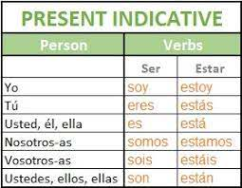
Las formas (conjugated forms)
Notes:
Be verb

Slide 3
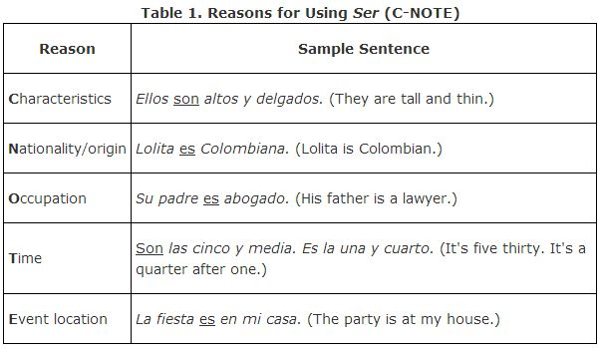
SER

Slide 4
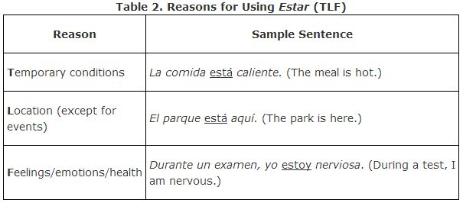
Estar

Slide 5
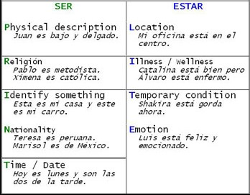
SER y ESTAR

Slide 6
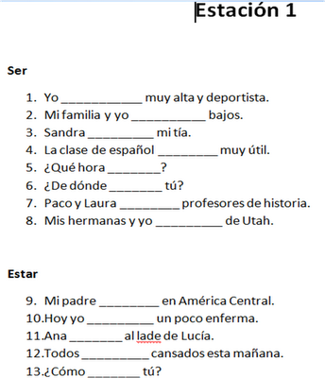
Practica

Slide 7
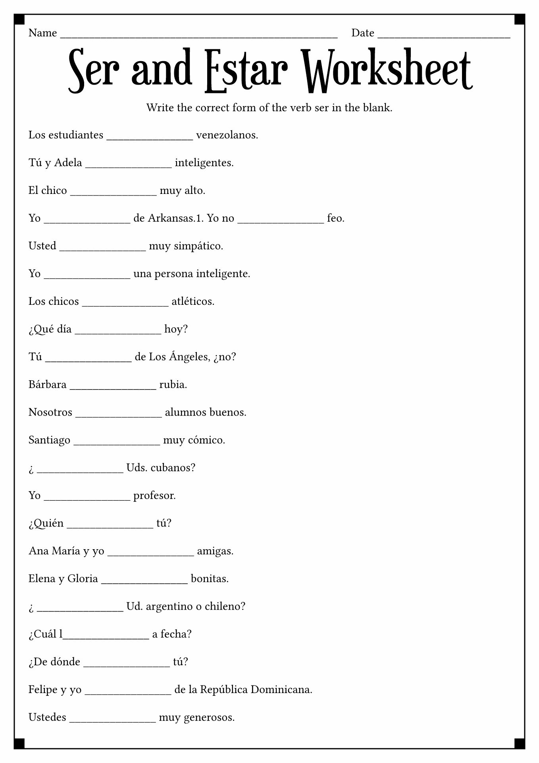

Slide 8
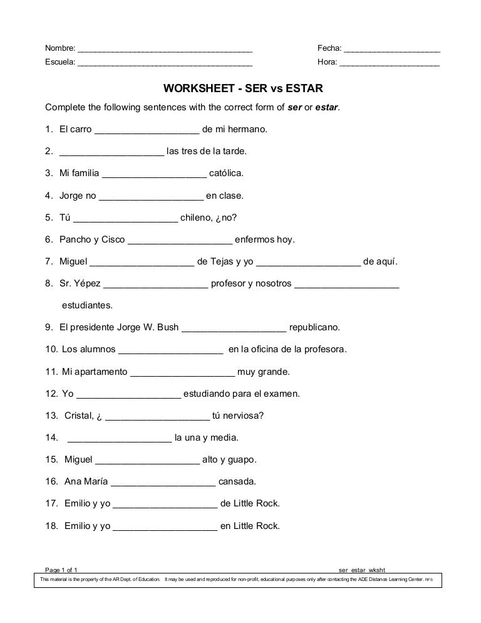

Slide 9
